Slide 1
密码学技术
Scoutzeng

Slide 2
加密和解密
加密
计算机操作的数据都是比特序列，所谓加密就是把表示铭文的比特序列转换为表示密文的比特序列。
解密
将表示密文的比特序列转换为表示明文的比特序列。
Notes:
计算机通过编码将文字，图像，音视频转化为比特序列

Slide 3
对称加密算法---DES
基于XOR（异或）运算
1011 XOR 0011 = 1000
1000 XOR 0011 = 1011
DES（Data Encryption Standard）
是美国联邦信息处理标准采用的一种对称密码
DES是一种将64比特的明文加密成64比特密文的堆成加密算法，它的密钥长度是56比特。因为密钥每隔7位会设置一个安全检查位，所以实际的密钥长度是56位。
DES是以64位为一个组进行加密的，所以DES是一种分组密码
Notes:
与分组密码对应的另外一种加密方式叫做，流密码。

Slide 4
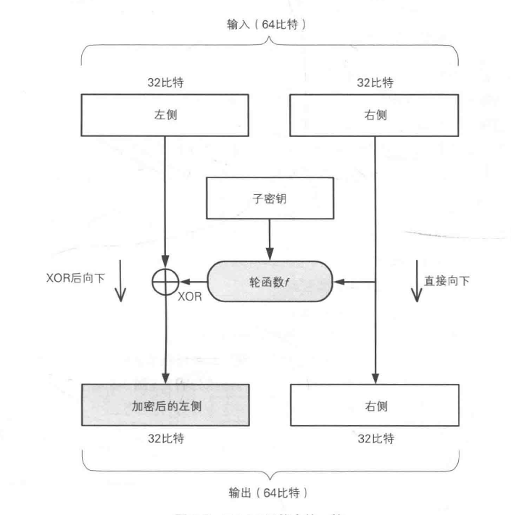
DES的结构（Feistel网络）
在Feistel网络中，加密的各个步骤称为轮。
DES是一个16轮循环的Feistel网络。
初始置位：将64位二进制随机打乱顺序。
终止置位：与初始置位互逆。

Slide 5
DES的结构（Feistel网络）
DES每个轮使用的子密钥是48位。
64比特首先通过缩小选择换位表去掉8bit。
57,49,41,33,25,17,09,01,
58,50,42,34,26,18,10,02,
59,51,43,35,27,19,11,03,
60,52,44,36,63,55,47,39,
31,23,15,07,62,54,46,38,
30,22,14,06,61,53,45,37,
29,21,13,05,28,20,12,04，
Notes:
上图代表的是消息的序号，初始置换：根据初始置换表打乱初始的比特序列。

Slide 6
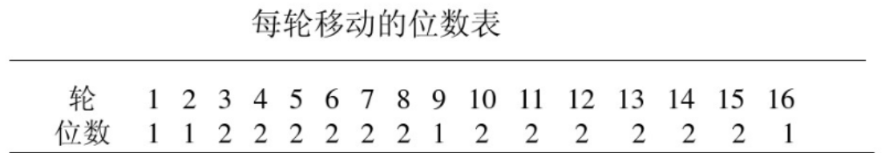
DES的结构（Feistel网络）
再将56位bit分成左右各28bit。然后查询“每轮循环左移位数表”
左移完成之后会查询选择置换表，去掉8位。得到48位子密钥。这个48bit的子密钥作为每一轮的加密密钥。
Notes:
上图代表的是消息的序号，初始置换：根据初始置换表打乱初始的比特序列。

Slide 7
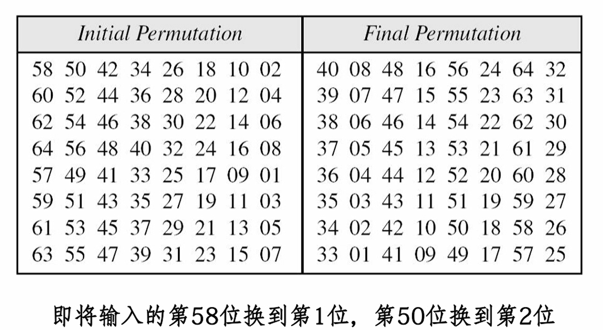
DES的结构（Feistel网络）
Notes:
上图代表的是消息的序号，初始置换：根据初始置换表打乱初始的比特序列。

Slide 8
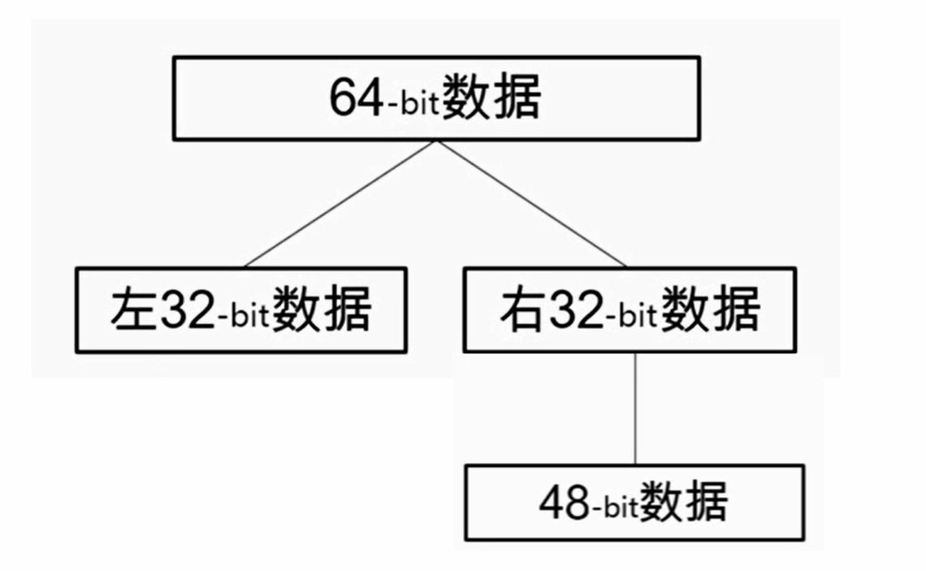
DES的结构（Feistel网络）
Notes:
将64位分为两个32位，将右边的32位扩展为48位

Slide 9
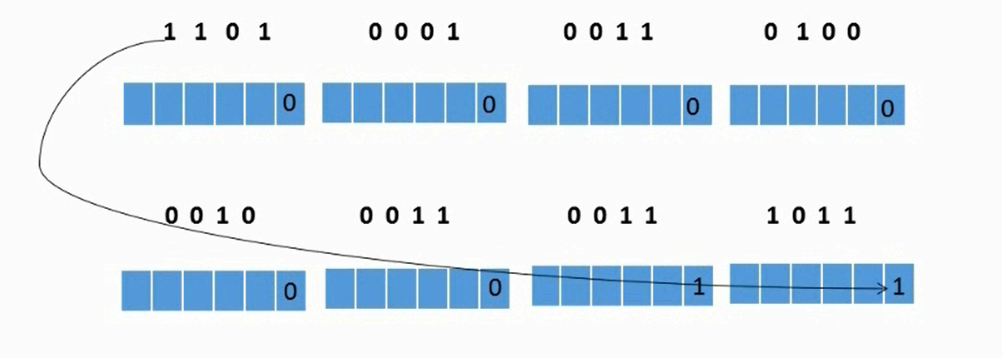
DES的结构（Feistel网络）
Notes:
扩展置换：右边的32位分为8组，旧组的首位放在新组的最后一位，旧组的最后一位放在新组的首位。
数据扩展到48位，子密钥缩小到48位。

Slide 10
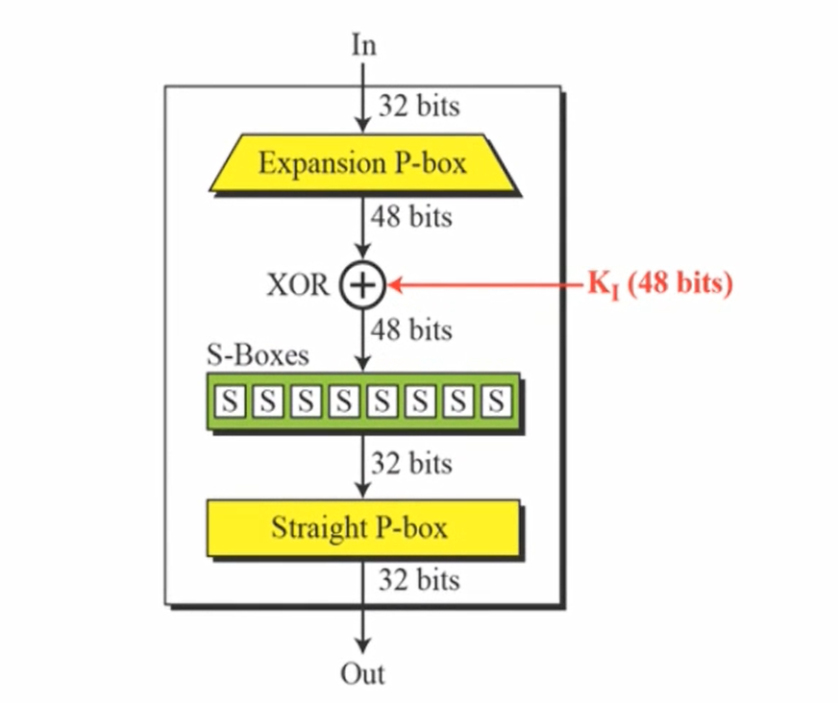
S盒压缩处理
经过扩展的48位明文和48位密钥进行XOR运算后需要压缩为32位。
Notes:
XOR运算完成之后还要压缩数据

Slide 11
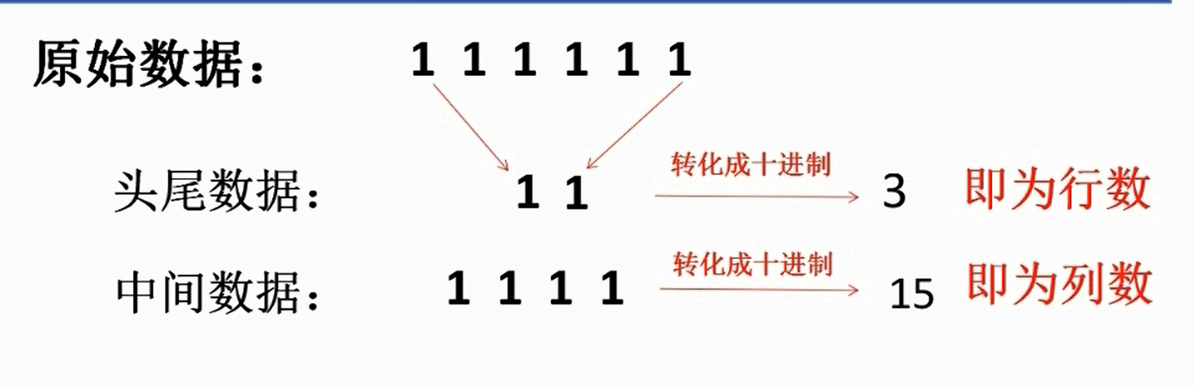
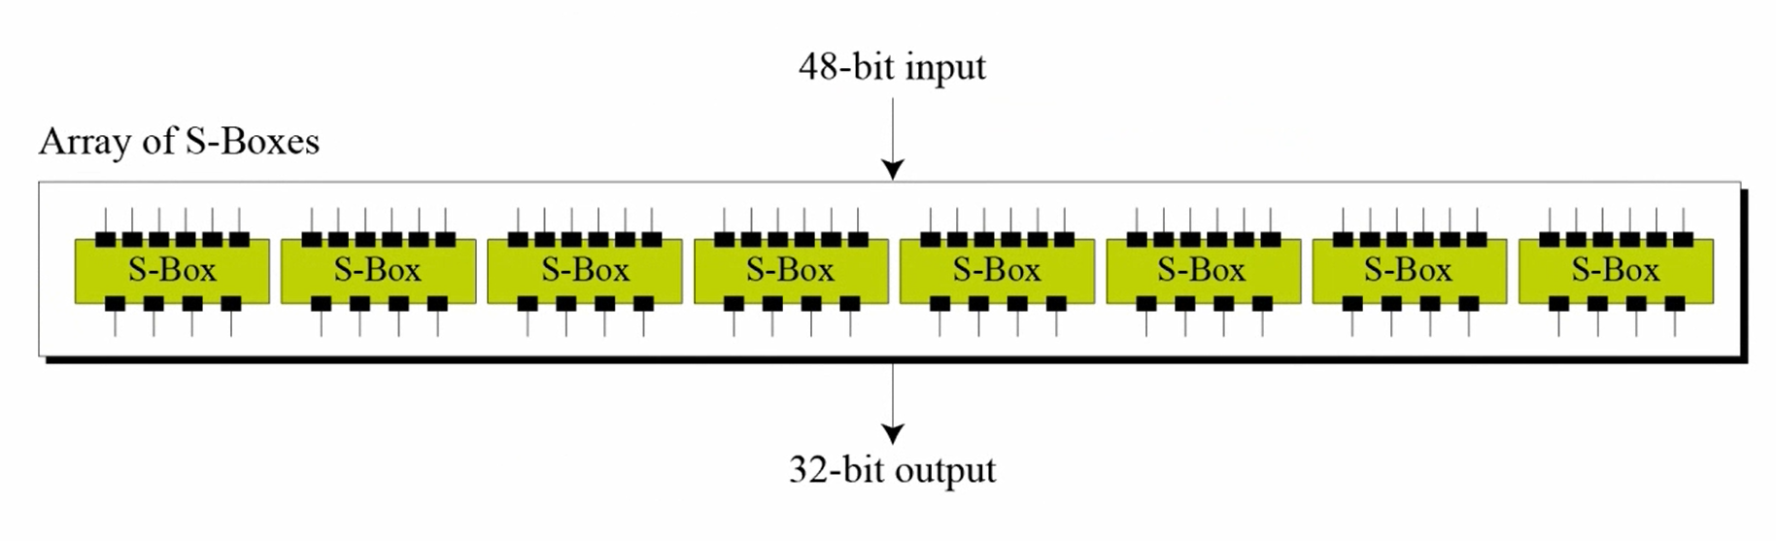
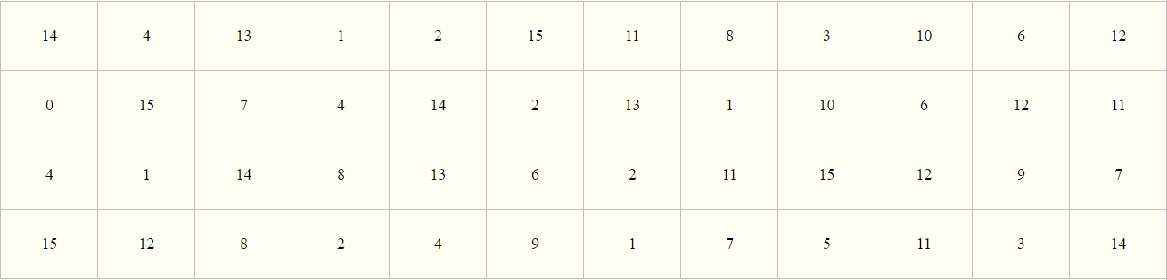
S盒压缩处理
Notes:
48位输入分为8组，每组6位压缩为4位输出，8张4行16列的表进行压缩。每组的头尾两个二进制数表示的10进制数代表了行数，中间四位表示列数。

Slide 12
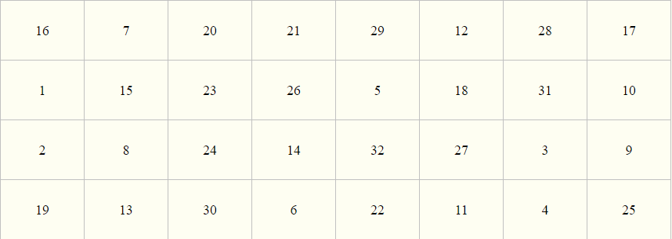
P盒处理
最后左边得到的32位密文。按照P盒进行置换最终得到密文。
Notes:
可以发现上述流程中，右边32位的数据根本没有被加密，所以在Feistel网络中每间隔一个都会交换左右32位的明文数据。

Slide 13
对称加密算法---AES
AES(Advanced Encryption Standard)
AES的入选加密算法有很多，最终在2000年选定了Rijndael算法作为AES标准
Rijindael
是由比利时密码学家Joan Daemen,Vincent Rijmen一起设计的分组密码算法。 Rijindael算法的分组长度可以在128到256之间选择。不过在AES标准中，分组长度固定为128bit，密钥长度为128，192，256.
Notes:
组织AES公开竞选活动的，是美国的一个标准化机构-NIST(National Institute of Standards and Technology，国家标准技术研究所)。
参选AES是有条件的，被选中的AES的密码算法必须无条件地免费供全世界使用。
成熟地加密算法应该是通过竞争来实现标准化的。

Slide 14
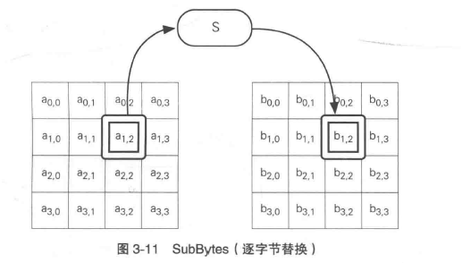
对称加密算法---AES
和DES一样，AES也是由多个轮构成的，每一轮分为SubBytes,ShiftRows,MixColumns,AddRoundKey。Rijindael使用了SPN结构而不是Feistel网络。Rijindael输入分组为128bit。
SubBytes:首先需要对每个字节进行替换。根据每个字节的值作为索引，从一张拥有256个值的替换表中找到对应的值。

Slide 15
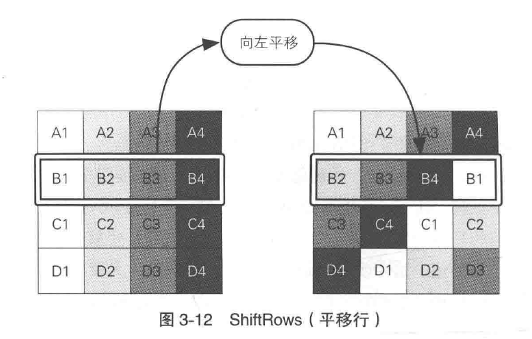
对称加密算法---AES
Notes:
Shiftrow ： 每一行循环左移的字节数不一样

Slide 16
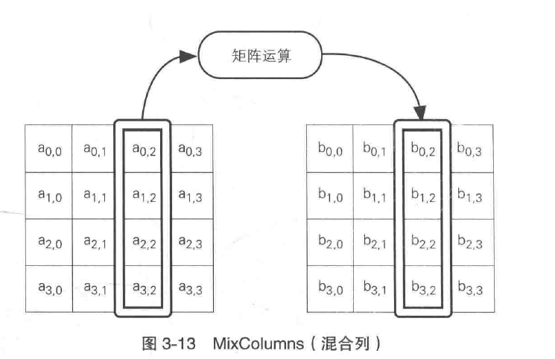
对称加密算法---AES
Notes:
MixColumns: 将每一列进行矩阵运算得到对应的另外一个新列

Slide 17
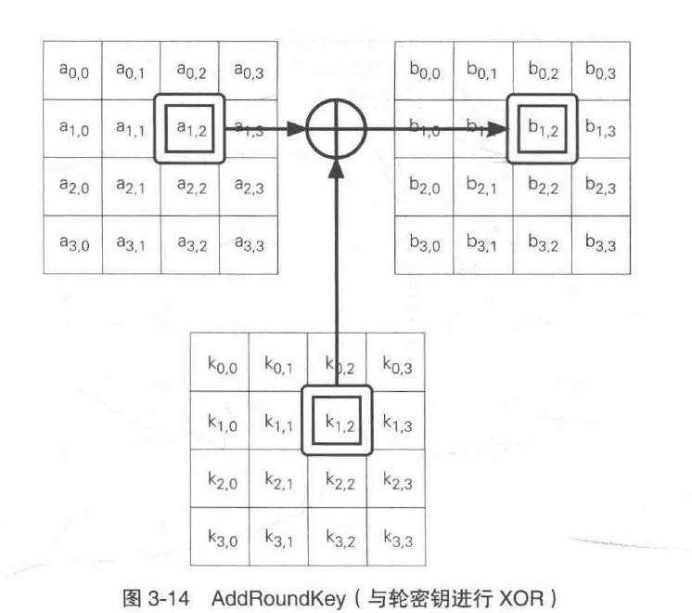
对称加密算法---AES
Notes:
AddRoundKey：将MixColumn的输出与轮密钥进行XOR处理。这样就完成了AES的一次加密操作。其实这种操作会循环10-14次。

Slide 18
DES和AES的对比
AES每一轮的所有输入比特都会加密。DES在一轮中只会加密一半的数据。所以AES需要的加密轮数更少。
AES的SubBytes,ShiftRows和MixColumns可以分别以字节，行，列为单位进行并行计算。
Notes:
每一个都具体介绍一下，在准备的材料上有；对于设计一个好的算法而言，这个一般不是一遍就能完成的过程，是一个不断迭代和优化的过程。

Slide 19
数据结构回顾（1）
线性数据结构
一维数组（基于索引的列表）
连续存储、大小相同、时间相同
耗时的操作：插入和删除
链表
数据＋指针；快速的插入和删除操作
需要维护链接的空间
随机访问数据的开销大
基于列表和链表的栈、队列
栈：后进先出，Last In First Out, LIFO原则
基于列表：每个操作都是O(1)的运行时间；但是可能空间浪费或不足？
基于链表：操作稍复杂，但是不需要考虑空间问题
队列：先进先出，First In First Out, FIFO原则
enqueuer(o)：在队列尾部插入对象
dequeuer()：删除并返回队列头部的对象；如果队列为空，则发生错误

Slide 20
数据结构回顾（1）
基于数组的队列的实现
容量为N的数组Q实现队列
f为Q中存储的第一个元素的索引，r为下一个可用的单元索引
初始值f=r=0
插入：r增加
删除：f增加
当f=r=N怎么办？——循环数组
当f、r满足一定条件，从数组头部重新变化
(f+1) mod N；(r+1) mod N
Algorithm dequeuer():
if f = r then
return ‘队列为空的错误条件’
temp ← Q[f]
Q[f] ← null
f ← (f + 1) mod N
return temp
Algorithm enqueuer(o):
if (N – f + r) mod N = N -1 then
return ‘队列为满的错误条件’
Q[r] ← o
r ← (r + 1) mod N
return

Slide 21
数据结构回顾（2）
图
G＝<V,E>：结点或者顶点（节点），边（弧线、连接）
边分为有向的和无向的：节点对(u,v)是有序的或无序的；无向图，有向图，混合图
类之间的关系——有向图
城市地图——混合图：单行道路、双向道路
有向边：端点为始点、终点；相邻的节点；边和点关联；节点的入边、出边、入度、出度
思考：无向图中两个顶点之间不允许有多条边？
平行边、多重边
自环：一条边的两个端点是同一个结点
没有平行边、自环的图称为简单图
有环、无环；完全、稠密、稀疏；加权图
路径和环
路径长度：经过边的个数；如果边带权重，则为权重和
简单路径：如果没有相同的结点，称为简单路径
连通性：任意两个节点之间都存在路径；连通分量、回路、无环图
子图、生成子图
连通分支

Slide 22
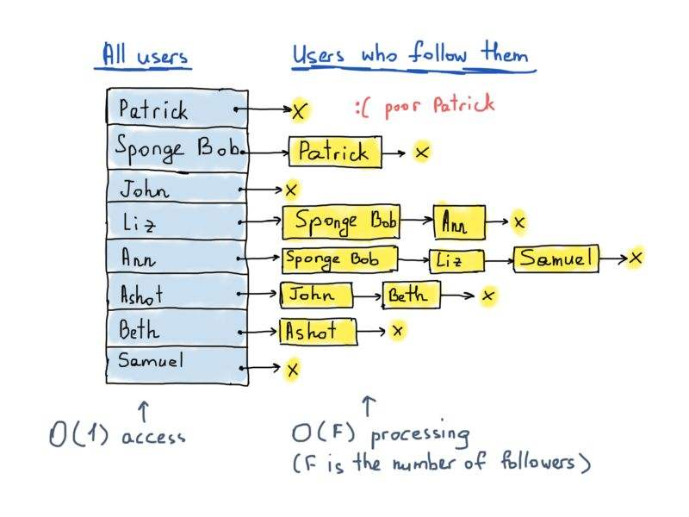
数据结构回顾（2）
图的操作
查询：点、边、权重、路径、入度、出度等
遍历
增、删、改
最短路径、最大连通子图等
图的表示方法
邻接矩阵，权重矩阵
使用一个二维数组表示图G中的边
在常数时间内判断两个点是否相邻——O(n²)的空间代价
适合稠密图
邻接列表
三个部分：结点的聚集、边的聚集和每个结点关联的边列表
结点关联的边列表可以存储边也可以存储相邻节点

Slide 23
数据结构回顾（3）
树
根
除了根，每个节点有一个父亲、0个或多个孩子元素
有根树
叶子节点：没有孩子节点
自由树、森林、连通分量
应用
目录结构、数据存储、数据编码、字典的实现等
祖先、真祖先、父节点、子节点、兄弟节点、子孙、真子孙、子树、深度、高度
有序树
每个结点的孩子结点之间定义了一种线性顺序，则称为有序树
例如：书本中的内容，每一个章节内部的各个部分有先后顺序
二叉树、二叉查找树、多路查找树
例如：算术表达式的树结构表示
树遍历
前序遍历、后序遍历

Slide 24
数据结构回顾（4）
集合与字典
互不相同的项的无序组合
检查成员是否存在、并集、交集
多重集、包
字典：一种基于集合的抽象数据类型

Slide 25
算法问题回顾（1）
排序问题
按照升序对给定列表中的数据项进行排序
为什么要排序？已有很多，为什么还要学习和研究排序算法？
稳定的、在位的
查找问题
在给定的集合中查找给定值，该值称为“查找键”
需要平衡“查找”、“增加”、“删除”和“修改”操作的效率
顺序查找、二分查找、堆查找等
字符串处理
字符串匹配
字符串相似度计算：编辑距离

Slide 26
算法问题回顾（2）
图问题
最短路径、图遍历、拓扑排序
旅行商问题
图着色问题
组合问题
寻找一个组合对象，比如一个排列、组合或者一个子集，使得这些对象能够满足特定的条件并具有我们想要的特性
优化问题
遗传算法、蚁群算法、粒子群算法等
几何问题
计算机图形学：图形绘制、阴影计算、图遮挡等
最近对问题、凸包问题
数值问题
解方程、方程组；计算定积分；求函数值等

Slide 27
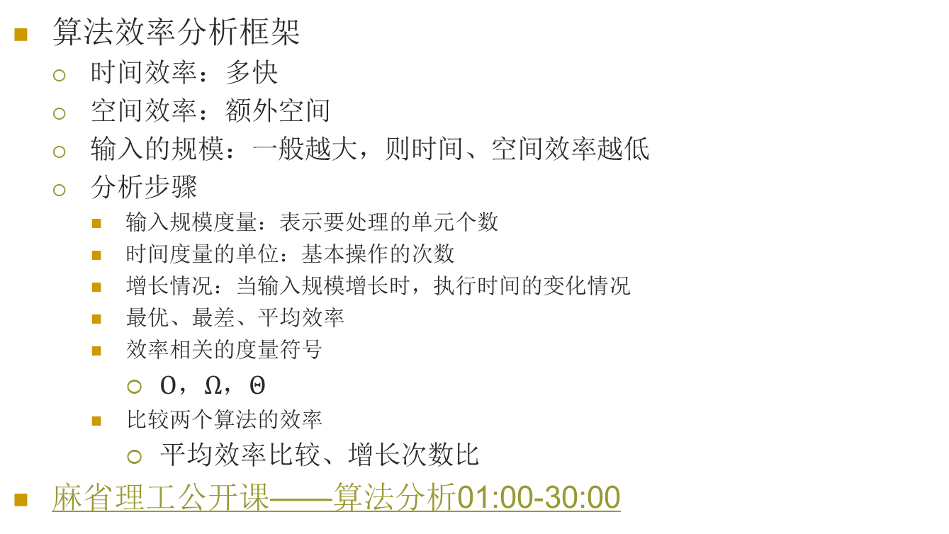
算法效率分析回顾
算法效率分析框架
时间效率：多快
空间效率：额外空间
输入的规模：一般越大，则时间、空间效率越低
分析步骤
输入规模度量：表示要处理的单元个数
时间度量的单位：基本操作的次数
增长情况：当输入规模增长时，执行时间的变化情况
最优、最差、平均效率
效率相关的度量符号
$Ο，Ω，Θ$
比较两个算法的效率
平均效率比较、增长次数比
麻省理工公开课——算法分析01:00-30:00
Notes:
规模度量：使情况而定，有时候是字符个数、单词个数、自定义的数据个数等。时间度量单位：不是真实的时间、绝对时间，而是一种相对的时间，比如某种基本操作的次数，四则运算、换位、赋值等，为什么不用绝对时间呢，因为不同的机器做同一个操作的时间可能不同，我们需要给他们同样的衡量标准，那么操作的次数是和算法相关的，而隐藏了具体计算机之间的差异。为什么要增长次数呢，因为当输入规模不大时可能体现不了不同算法之间的差异，但是当数据量变大时才体现差异，例如为什么要云计算、为什么要Spark，当然我们在云计算课上肯定没有体会到，因为我们搭建的Spark环境和Spark真正的用武之地还是有差别的。平均效率：假设最优情况和最坏情况之间的每一种情况出现的概率都是一样的；为什么要研究效率呢？有助于发现影响算法效率的核心因素，针对问题所在对症下药。解释各个符号的意义。大O是上界，欧米茄是下界，theta是上下都是同一个确定的。比较：可以比较的情况下比较平均效率，（常用的k,logn,n,nlogn,n2,n3,2n,n!）比较两个效率比率的极限，极限

Slide 28
算法类型回顾
通过实现具体算法的做法来确定算法的类型（解决问题的方案）
递归
F(n) := F(n-1) * OPs ——递推关系
停止（初始）条件
递归调用树
非递归
用循环解决问题；一般要加上数据结构
经验
用递归的思维理解问题、分析问题
用递归给出基本的解决方案：递归的开销大？
尽力用循环＋设计的数据结构改造原方案
Notes:
加一个题目，用于计算递归的；汉诺塔怎么解决，如何使用迭代的方案解决汉诺塔问题？

Slide 29
P、NP、NP完全等问题类型回顾（1）
P问题
能够在多项式时间内求解的判定问题
判定问题
答案是“是”“否”的问题
排除了解空间是非多项式表达的那些问题
包括了那些求解最优解的问题（解空间大但是要的只是最优解）
所有的判定问题都是多项式时间内能解决的吗？
否
“停机问题”
给定一个程序P和它的输入I，判断P在处理I时会终止还是永远会计算下去
判定问题
多项式问题——P问题，
难解问题——不确定是否存在多项式类算法解决的问题 NP
无解问题——NP Hard
Notes:
为什么是判定问题？因为问题范围太广了，有些问题的天生存在就决定了它不可能是多项式问题，因为它的解空间就不能用多项式表达，例如组合问题，是阶乘的。判定问题就是答案是“是”或“否”的问题，这样就包括了那些求解最优解的问题，即使“原先解空间是非多项式”的，那么最优解是少数的，这样就变成了一个判定问题。那么所有的判定问题都是多项式时间内解决的吗？答案是否定的；而且存在那些不能用任何算法求解的判定问题，例如：“停机问题”。

Slide 30
P、NP、NP完全等问题类型回顾（2）
判定问题→难解问题（不能确定是否存在多项式级别的解）
哈密顿回路：所有点一次
旅行商问题：N个点一次最短距离（最短哈密顿回路）
背包问题：将多个物品放入一个背包，最多放多少个
划分问题：N个正整数划分成两个子集，和相等
装箱问题：将一批物体放入固定大小的箱子，最少要多少箱子
图着色问题：最少多少颜色使相邻颜色不同
整数线性规划问题等：线性函数在约束条件下的最大值或最小值
共同点？
计算规模按照输入规模呈指数增长
虽然不能求所有解，但是可以快速的判断一个解是否是解空间中的
多项式时间内判断
旅行商问题如何判断解是否是最短的？
Notes:
拉格朗日乘子法：讲约束条件和线性函数构造为一个新的统一的函数；使得新函数的最值恰好是原来函数的解。

Slide 31
P、NP、NP完全等问题类型回顾（3）
不确定算法
猜测阶段：即非确定阶段，生成一个任意的可能的解，作为候选
验证阶段：确定的阶段，判定候选解是否是真实解
不确定多项式类型算法
那些验证阶段属于多项式类型算法的不确定算法
NP类问题
能够使用不确定多项式类算法解决的问题
NP完全问题
首先是一个NP问题
其他NP问题能够在多项式时间内化简为该问题
如果找到任何一个NP完全问题的多项式解，则NP＝P
Notes:
＊根据能够在多项式内判断的特点，定义了一种“不确定算法”，包括两个部分“猜测”和“验证”。是不是很耳熟，我们讲过的遗传算法、蚁群算法是不是都是这种思路？。＊NP完全问题：首先是一个NP问题，可以使用不确定多项式类型算法解决的判定问题；但是其他NP问题都可以在多项式时间内化简为这种问题。

Slide 32
总结
算法和生活
算法重要性
解决算法问题的一般步骤
数据结构
算法问题
算法效率
算法类型——解决方案角度
问题类型——解决方案的效率角度
下节课：基于排序问题的解决方案介绍算法设计的几种策略

Slide 33
谢 谢！

